Slide 1
স্বাগতম

Slide 2
শিক্ষক পরিচিতি
সাহিদা খাতুন
সহকারি শিক্ষক
দৌলতপুর সরকারি প্রাথমিক বিদ্যালয়
চুনারুঘাট, হবিগঞ্জ।

Slide 3
বিষয়ঃবাংলা
শ্রেণিঃ২য়
পাঠঃসুন্দর বন
পাঠ্যাংশঃঅমি খুব___________________আছে কুমির।
তারিখঃ২৯/০২/২০২০ সময়ঃ৪০মিনিট

Slide 4
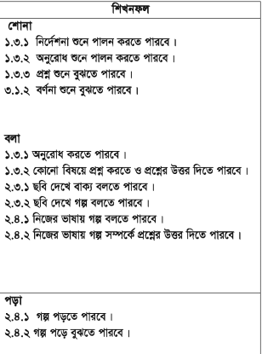

Slide 5
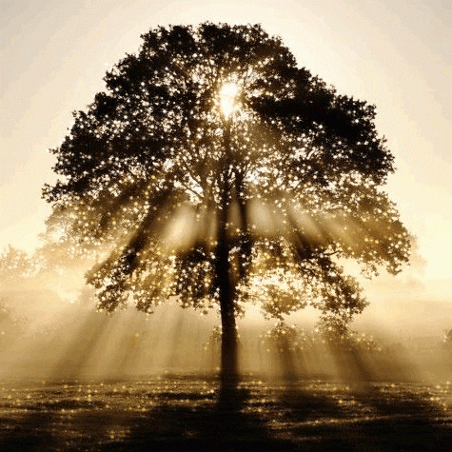
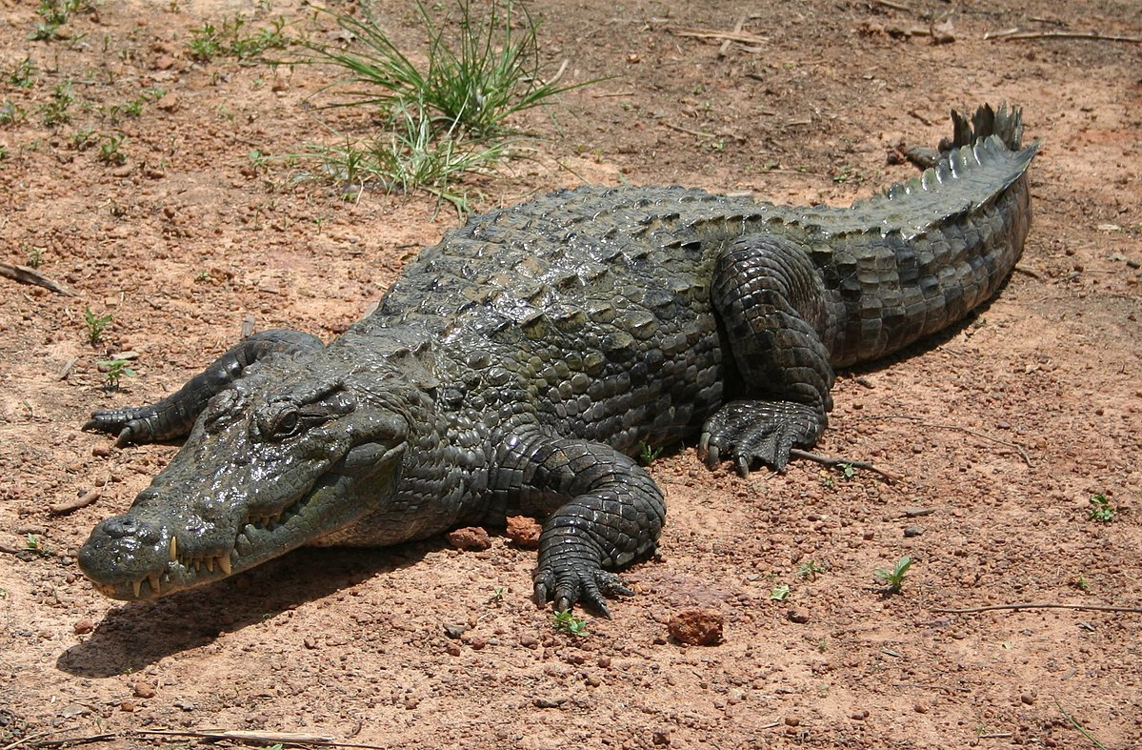
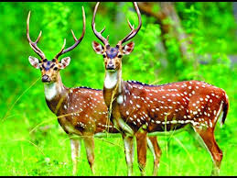
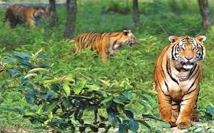

Slide 6
পাঠ ঘোষনা
আজ আমরা অমি খুব……………….আর আছে কুমির এ পর্যন্ত পরবো।

Slide 7
এখন একটি ভিডিও দেখ।

Slide 8
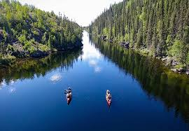
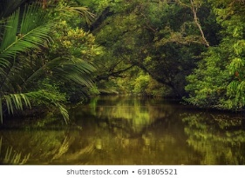
অমি খুব খুশি মা বাবার সাথে বেড়াতে এসেছে সুন্দরবনে।
সুন্দরবনে আছে নানা রকম গাছ।

Slide 9
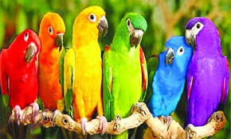
সুন্দরবনে আছে নানা রঙের পাখি ।

Slide 10
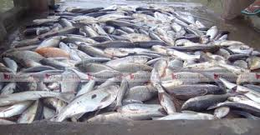
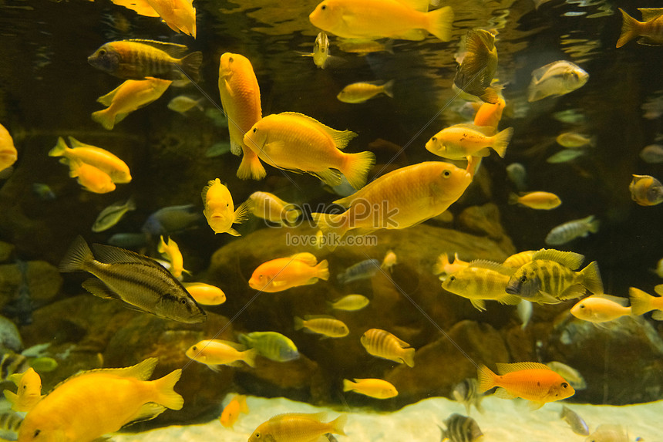
নদীতে আছে নানা রকম মাছ।

Slide 11
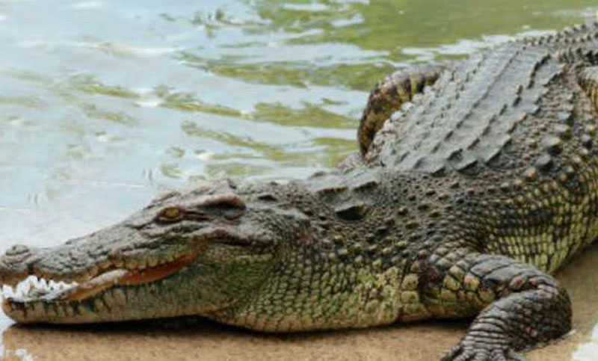
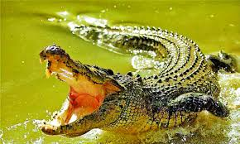
আর ও আছে কুমির

Slide 12
ন্দ
দ
ন

Slide 13
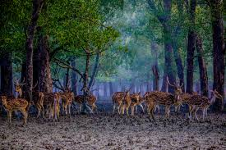
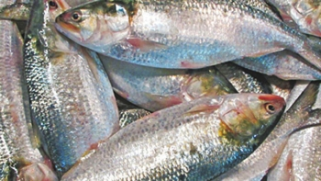
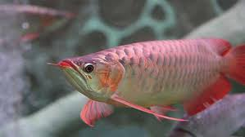
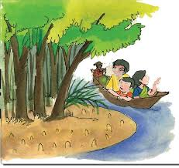
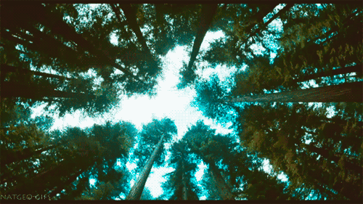
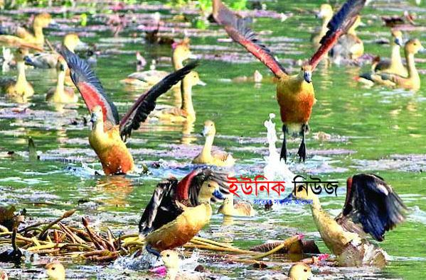

Slide 14
দল ক |  | সুন্দরবনে রয়েছে কয়েকটি গাছের বল।
দল খ |  | সুন্দরবনে আছে কয়েকটি পাখির নাম বল।

Slide 15
অমি খুব খুশি ।মা বাবার সাথে বেড়াতে এসেছে সুন্দরবনে।সুন্দরবনে নানা রকম গাছ আছে। সুন্দরবনে আছে নানা রকম পাখি।নদীতে আছে নানা রকম মাছ।আর ও আছে কুমির।
পাঠ্যাংশটুকু একা একা পড়

Slide 16
মূল্যায়ন
১।সুন্দর বনে কি কি প্রাণী আছ?
২।সুন্দর বনে নদীতে কি কি রয়েছে?

Slide 17
ধন্যবাদ

